Slide 1


ПУБЛИЧНО-ПРАВОВАЯ КОМПАНИЯ «РОСКАДАСТР»
Актуальные проблемы использования беспилотных авиационных систем в целях крупномасштабного картографирования и кадастра в современных условиях
С.С. Нехин¹, Н.М. Бабашкин¹, А.Н. Рубенок¹
¹ Публично-правовая компания «Роскадастр»,
Москва, Россия
IV Совместная Международная научно-техническая конференция
«Цифровая реальность: космические и пространственные данные, технологии обработки»
Минск, 16-19 сентября 2024 г.

Slide 2
Основные направления развития использования БАС
Национальный проект «Беспилотные авиационные системы» определяет стратегию развития беспилотной авиации в Российской Федерации на период до 2035 года и охватывает самые различные сферы разработки, внедрения и эксплуатации БАС. На его реализацию предусмотрено федеральное финансирование в размере 696 млрд. рублей до 2030 г.
Национальный проект включает целый ряд федеральных проектов:
«Стимулирование спроса на беспилотные авиационные системы»;
«Стимулирование разработки и серийного производства беспилотных авиационных систем и комплектующих»;
«Развитие инфраструктуры для эксплуатации беспилотных авиационных систем и обеспечение безопасности полетов»;
«Повышение эффективности системы сертификации и стандартизации беспилотных авиационных систем»;
«Кадры для беспилотных авиационных систем»
1

Slide 3
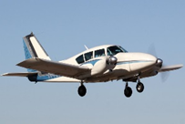
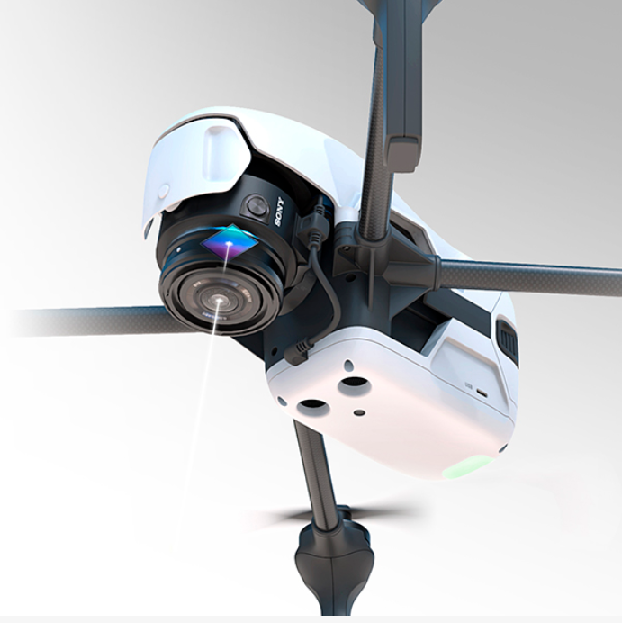
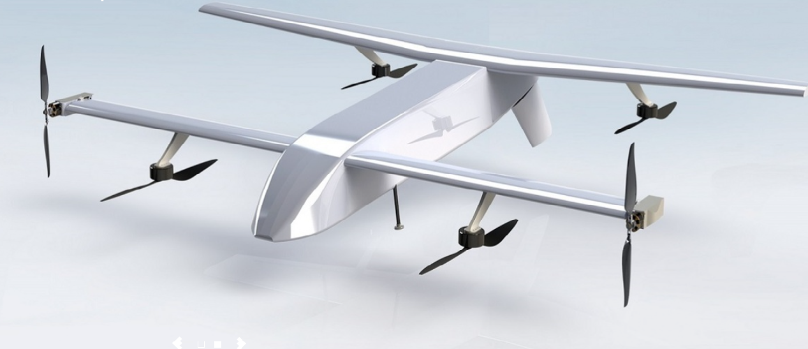
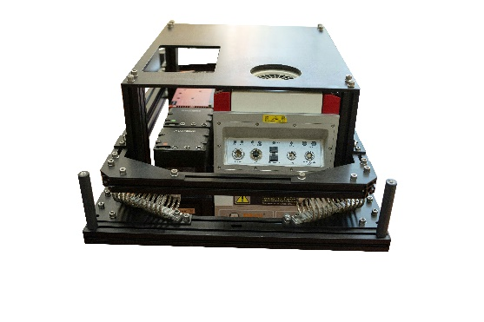
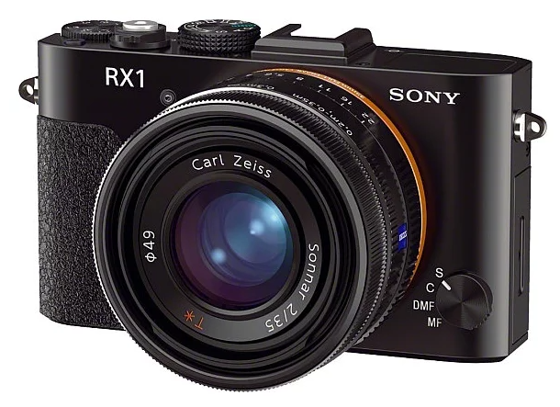
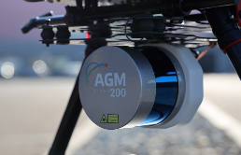
Задачи по расширению применения БАС для целей картографирования
Переход от пилотируемых систем к беспилотным
100 – 350 тыс. руб/час
3 - 15 млн.руб
75 млн.руб
5 млн.руб
Производительность АФС масштаба 1:2000
100 кв.км/час
20 кв.км/час
2

Slide 4
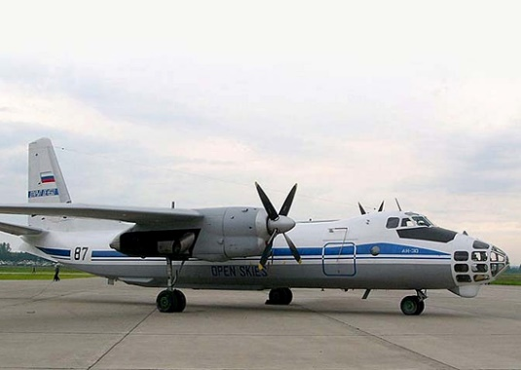
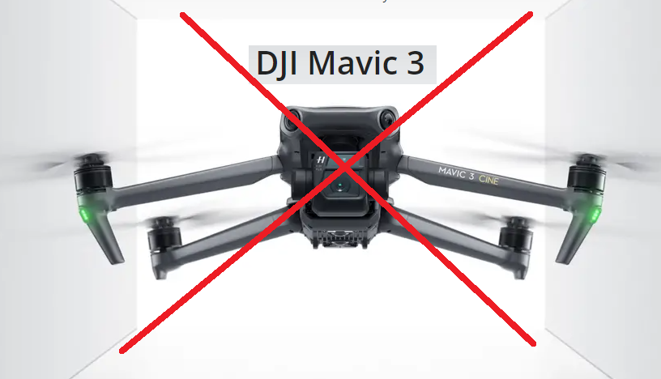
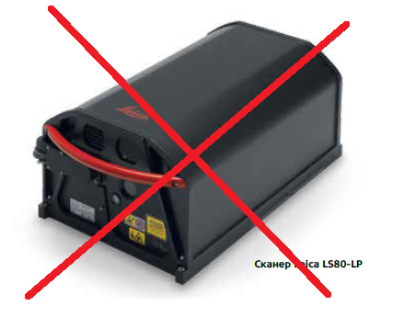
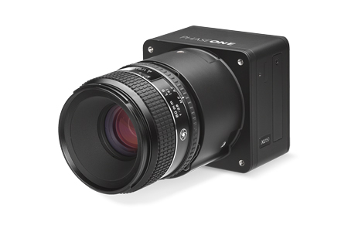
Задачи по расширению применения БАС для целей картографирования
Замена пилотируемых ВС на БВС российского производства вследствие сокращения количества пилотируемых, прекращения сервисного обслуживания иностранными производителями БВС
Разработка и производство российского аэросъемочного оборудования вследствие ухода с российского рынка иностранных производителей
3

Slide 5
Задачи по расширению применения БАС для целей картографирования
Широкое распространение беспилотных авиационных систем (БАС) в целях крупномасштабного картографирования и кадастра, исправления реестровых ошибок сдерживается рядом технологических факторов:
современные цифровые аэрофотокамеры, воздушные лазерные сканеры, другие системы настоящий момент отечественной промышленностью не производятся;
высокая стоимость разработки аэросъемочного оборудования требует мер поддержки за счет государственных субсидий, льготного кредитования;
низкая локализация имеющегося производства сохраняет критическую зависимость от поставок иностранных комплектующих и компонентной базы;
более короткий срок эксплуатации и меньшая надежность БВС по сравнению с пилотируемыми ВС ведет к увеличению сроков выполнения аэросъемки, а также к дополнительным затратам на резервирование как самого БВС, так и полезной нагрузки.
При этом планируемая потребность в БАС на ближайшие три года для целей топографического картографирования составляет более 100 единиц и около 400 – для целей исправления реестровых ошибок и выполнения комплексных кадастровых работ.
4

Slide 6
Задачи по расширению применения БАС для целей картографирования
Важными условиями и основными технологическими факторами, стимулирующими спрос на БАС для их успешного внедрения и использования являются:
повышение качества, надежности, безопасности и гарантийного срока эксплуатации БВС;
разработка и выпуск аэросъемочного оборудования БАС отечественного производства на основе импортозамещения;
производство элементов компонентной базы, электронных комплектующих и материалов российского производства.
5

Slide 7
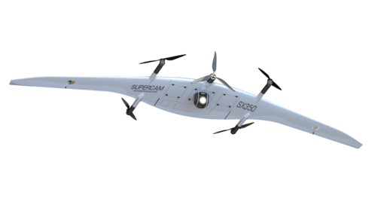
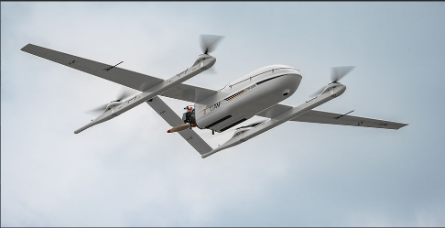
Оснащение БАС бортовым аэросъемочным оборудованием на основе импортозамещения
Основные характеристики БВС легкого и среднего типа
№ п/п | Наименование характеристики БВС | Значение характеристики для БВС
 |  | Легкого типа | Среднего типа
1 | Тип БВС | VTOL | VTOL
2 | Тип двигателей | гибридный, электрический | гибридный, электрический
3 | Максимальная полезная нагрузка | 5 кг | 30 кг
4 | Максимальный взлетная масса | до 30 кг | 85 - 100 кг
5 | Максимальная высота полета | не менее 3000 м | не менее 5000 м
6 | Крейсерская скорость | 60 - 120 км/ч | не менее 120 км/ч
7 | Максимальное время полета | 6 ч | не менее 6 ч
8 | Дальность действия радиоканала | не менее 100 км | не менее 200 км
9 | Максимальный боковой ветер | до 12 м/с | до 15 м/с
6

Slide 8
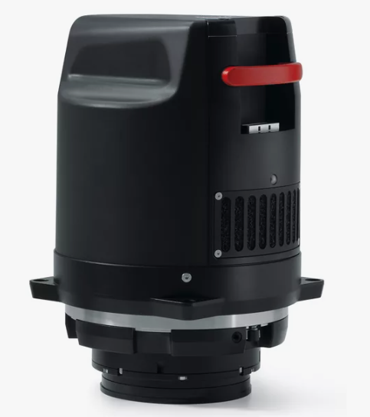
Оснащение БАС бортовым аэросъемочным оборудованием на основе импортозамещения
Основные технические характеристики аэрофотокамеры
№ п/п | Наименование характеристики камеры | Значение характеристики камеры для БВС
 |  | Легкого типа | Среднего типа
1 | Класс аэрофотокамеры | малый формат | средний формат
2 | Тип и размер сенсора | КМОП, 40 - 100 Мп | КМОП, не менее 100 Мп
3 | Масса вместе с объективом | не более 1 кг | не более 4 кг
4 | Размер пиксела | не более 6 мкм | не более 5 мкм
5 | Разрядность изображения | 12 бит | 12 бит
6 | Максимальная частота кадров | не менее 2 кадр/с | не менее 1 кадр/с
7 | Устройство компенсации сдвига изображения | опционально | имеется
8 | Тип затвора | электронный или центральный механический | электронный
9 | Тип бортовых накопителей | карта памяти SDXC/SDUC | SSD
7

Slide 9
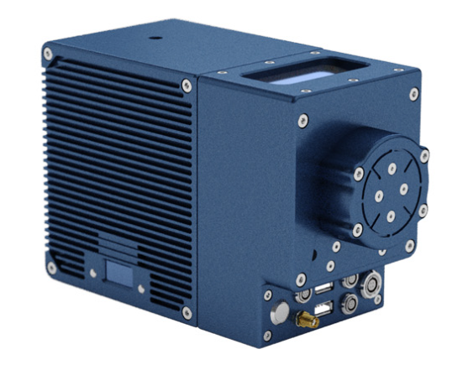
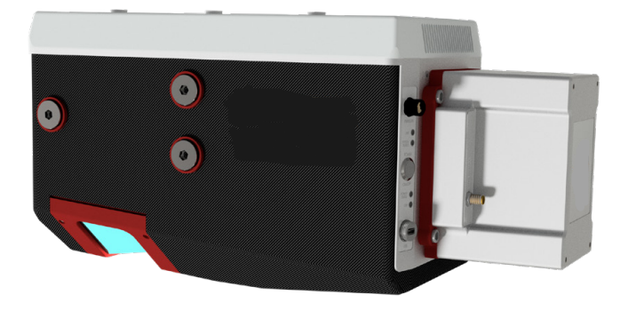
Оснащение БАС бортовым аэросъемочным оборудованием на основе импортозамещения
Основные технические характеристики воздушного лазерного сканера (ВЛС)
№ п/п | Наименование характеристики ВЛС | Значение характеристики ВЛС для БВС
 |  | Легкого типа | Среднего типа
1 | Частота импульсов | не менее 0,5 МГц | не менее 2 МГц
2 | Частота сканирования | 20 – 100 Гц | 50 – 150 Гц
3 | Угол сканирования | 75° – 100° | 60°
4 | Угловое разрешение | не более 0,001° | не более 0,001°
5 | Максимальная высота съемки | не менее 500 м | не менее 3000 м
6 | Масса | не более 2,5 кг | не более 20 кг
7 | Потребляемая мощность | не более 45 Вт | не более 60 Вт
8 | Габариты (Д х Ш х В) | 220 x 110 x 130 мм | 400 x 300 x 300 мм
9 | Тип бортовых накопителей | SSD | SSD
8

Slide 10
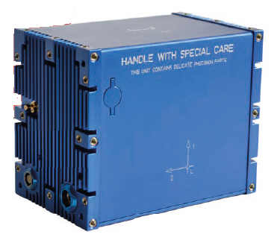
Оснащение БАС бортовым аэросъемочным оборудованием на основе импортозамещения
Основные технические характеристики ГНСС/ИИУ
№ п/п | Наименование характеристики ГНСС\ИИУ | Значение характеристики ГНСС/ИИУ для БВС
 |  | Легкого типа | Среднего типа
1 | Тип инерциального устройства | волоконно-оптическое | электронно-оптическое
2 | Мультисистемность ГНСС | ГЛОНАСС, GPS, BEIDOU, GALILEO | ГЛОНАСС, GPS, BEIDOU, GALILEO
3 | Масса | не более 3 кг | не более 3 кг
4 | Точность позиционирования | 0,05 @ 350 м | 0,005 @ 150 м
5 | Точность по крену и тангажу | 0,01° | 0,003°
6 | Точность по курсу | 0,02° | 0,006°
7 | Габариты (Д х Ш х В) | 100 х 60 х 20 мм | 120 х 115 х 150 мм
8 | Объем внутренней памяти | не менее 64 Гб | не менее 64 Гб
9 | Тип внешней памяти | SD Card | SD Card или SSD
10 | Частота записи данных ИИУ | не менее 400 Гц | не менее 400 Гц
9

Slide 11
Оснащение БАС бортовым аэросъемочным оборудованием на основе импортозамещения
Основные технические требования к программному обеспечению БАС
№ п/п | Основные технические требования к программному обеспечению БВС легкого и среднего типа
1 | Планирование съемки
2 | Выполнение съемки
3 | Копирование данных съемки с бортовых носителей
4 | Послеполетная обработка и контроль результатов съемки:
4.1 | обработка ГНСС/ИНС-данных
4.2 | расчет и вывод облака ТЛО в формате LAS
4.3 | уравнивание облаков ТЛО
4.4 | отчет контроля качества ТЛО
4.5 | конвертация аэрофотоснимков в формат TIF
4.6 | радиометрическая коррекция аэрофотоснимков
4.7 | расчет элементов внешнего ориентирования аэрофотоснимков
10

Slide 12
Нормативно-правовое и нормативно-техническое обеспечение внедрения БАС
Проблемы использования БАС, обусловленные законодательством:
– запрет на полеты в отдельных субъектах РФ;
– избыточный режим секретности получения и использования материалов воздушной съемки;
– длительные сроки получения разрешений в Генеральном штабе, в военных округах (ВО);
– длительные сроки прохождения контрольного просмотра в штабах ВО;
– отсутствие унифицированного перечня требуемых документов для подачи заявления на разрешение аэросъемки в местные администрации;
– согласование полетов в запретных зонах и зонах ограничений полетов;
– установка режимов в случае совместного с МЧС, МВД использования воздушного пространства;
– объем сертификационных процедур для эксплуатанта БАС дублирует требования для пилотируемой авиации и значительно превышает необходимый состав документов для аэросъемочных работ с использованием БАС.
11

Slide 13
Нормативно-правовое и нормативно-техническое обеспечение внедрения БАС
Нормативно-правовое регулирование
Актуальные задачи:
- отмена или упрощение процедуры получения сертификата эксплуатанта для органов государственной власти и ведомств, выполняющим авиационные работы в целях решения государственных задач с использованием БАС массой менее 30 кг
- упрощение процедуры выполнения мероприятий, связанных с установлением требований к оснащению БАС средствами криптографической защиты информации
- упрощение порядка получения разрешений на проведение воздушной съёмки и использования ее материалов
- установление случаев, при которых для выполнения воздушной съёмки и (или) других способов дистанционного зондирования земли с борта беспилотного воздушного судна не требуется получения разрешений и при которых не обязательно прохождение процедуры «контрольного просмотра»
- упрощение процедуры согласования использования воздушного пространства при производстве работ по федеральным программам и в интересах государства
12

Slide 14
Нормативно-правовое и нормативно-техническое обеспечение внедрения БАС
Нормативно-техническое регулирование
Действующие национальные стандарты:
1. ГОСТ Р 59328-2021 Аэрофотосъемка топографическая. Технические требования.
2. ГОСТ Р 59562-2021 Съемка аэрофототопографическая. Технические требования.
3. ГОСТ Р 70078–2022 Программно-аппаратный комплекс аэрофототопографической съемки с использованием беспилотного воздушного судна. Технические требования.
4. Проект ГОСТ Р «Фототопография. Лазерное сканирование. Общие положения»
13

Slide 15
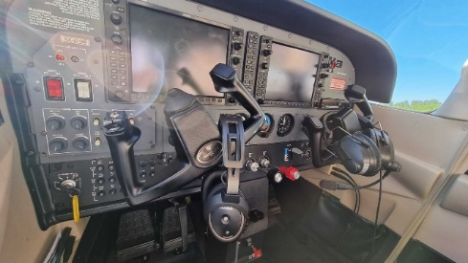
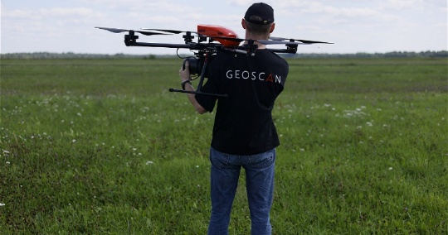
Подготовка квалифицированных кадров
Развитие применения БАС вызывает повышенный спрос на кадры в отрасли беспилотной авиации. По экспертным оценкам спрос на кадры в отрасли беспилотной авиации может достичь миллиона специалистов в области разработки, производства и эксплуатации беспилотных авиационных систем к 2030 году.
Подготовка персонала для летно-технической эксплуатации БАС и его допуск к профессии является наряду с классификацией и сертификацией БАС одной из наиболее проблемных зон воздушного законодательства.
1. Операторы БАС с массой 30 кг и менее не включены в число специалистов авиационного персонала
2 Отсутствует утвержденная Минтрансом России типовая программа подготовки внешних пилотов БАС с массой 30 кг и менее
3. Отсутствуют установленные требования к Свидетельству внешнего пилота
≠
14

Slide 16
Подготовка квалифицированных кадров
Участие большого числа организаций, осуществляющих образовательную деятельность, предполагает необходимость гармонизации и координации совместной деятельности, которая может быть реализована в части:
- унифицированной подготовки внешних пилотов для БАС в любой образовательной организации, обладающей необходимой материальной базой по утвержденным Минтрансом России типовым программам подготовки внешних пилотов для БВС с массой менее 30 кг;
– создания регулярно обновляемого перечня профессий, навыков, профессиональных и образовательных стандартов, а также механизмов оценки и признания квалификаций в сфере эксплуатации беспилотных авиационных систем.
Для удовлетворения кадровых потребностей в области применения беспилотных авиационных систем в ППК «Роскадастр» создается центр компетенций для реализации комплекса мер с целью повышения квалификации действующих работников Росреестра, а также переподготовки специалистов.
15

Slide 17
ЗАКЛЮЧЕНИЕ
Развитие применения БАС в целях картографирования и кадастра должно идти по пути:
1. Совершенствования БВС :
– увеличения продолжительности полета;
– повышения грузоподъемности;
– увеличения гарантированного ресурса эксплуатации;
– повышения автономности и помехозащищенности
2. Разработки и оснащения БВС отечественным бортовым оборудованием на основе импортозамещения, включая аэрофотокамеры среднего формата с системой управления полетом, компактного воздушного лазерного сканера с инерциальной системой и ГНСС-оборудованием, программного обеспечения планирования, управления и обработки бортовых данных аэросъемки с БВС
3. Развития нормативно-правового сопровождения эксплуатации БАС
4. Нормативно-технического обеспечения технологий аэросъемки с использованием БАС, в том числе нормирования временных и материальных затрат
16

Slide 18
СПАСИБО ЗА ВНИМАНИЕ!

